Slide 1
第三章 复变函数的积分
一、定积分与不定积分
二、围线积分
三、用积分不等式证明
四、已知调和函数求解析函数

Slide 2
有向曲线
复积分
积分存在的
条件及计算
积分的性质
柯西积分定理
柯西积分
公 式
多连通区域的柯西定 理
原函数
的定义
调和函数和
共轭调和函数
高阶导数公式

Slide 3
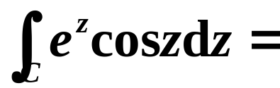
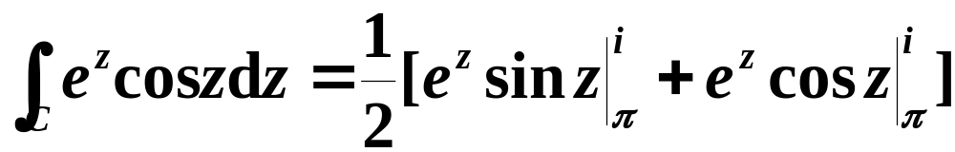
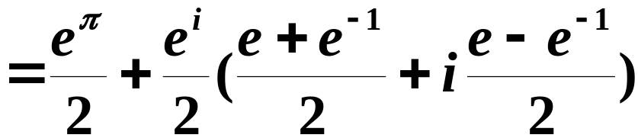
一、定积分与不定积分
定积分常用于函数在积分曲线上有奇点或在积分区域内部有无穷多奇点情况；不定积分注意所要求条件
i
π

Slide 4

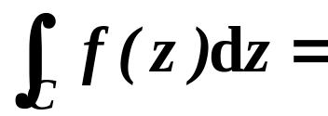
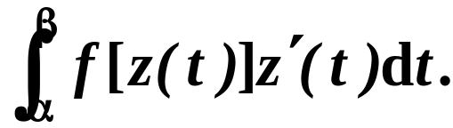

积分计算的参数方程法

Slide 5
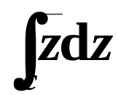





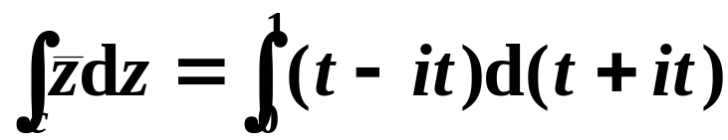

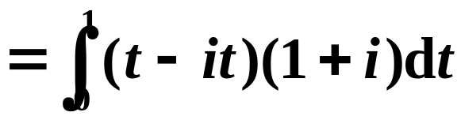


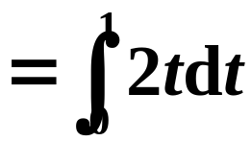





例1 计算 的值，其中C为
1）沿从 到 的线段：
2）沿从 到 的线段C₁与从 到 的线段C₂ 所接成的折线.
解

Slide 6
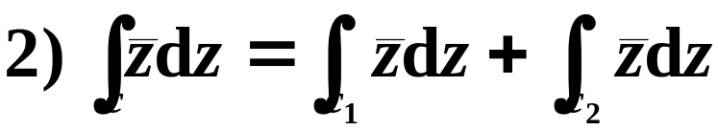
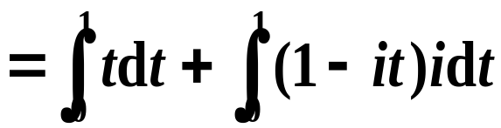
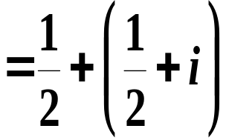


Slide 7
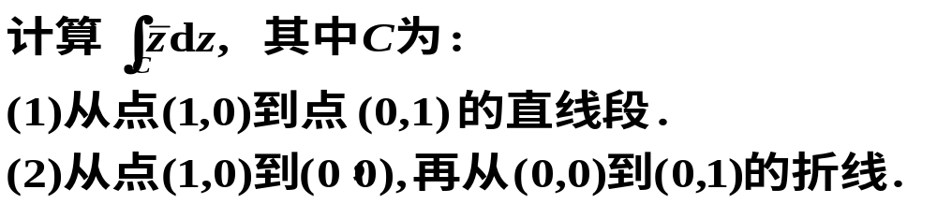
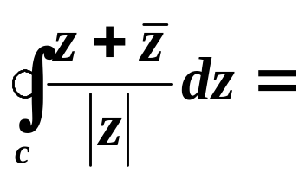
课堂练习：
答案: (1)i, (2) 0
练习：
则
设C 为正向圆周 |z| = 3,
答案：6π i

Slide 8
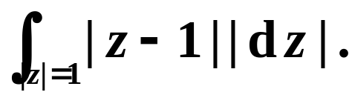



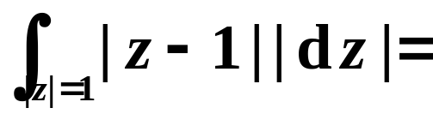
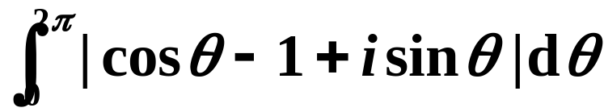
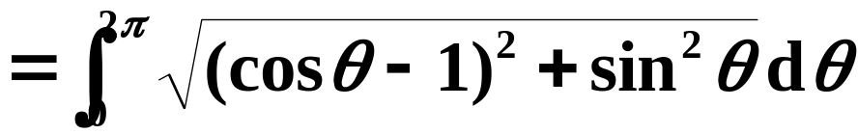
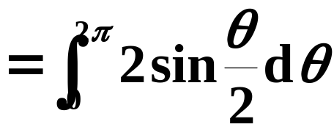
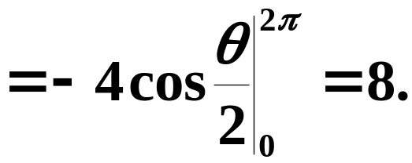
例2 计算积分
解
设
则
所以

Slide 9
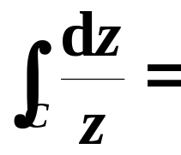
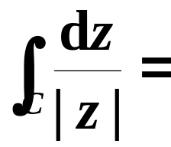
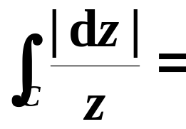
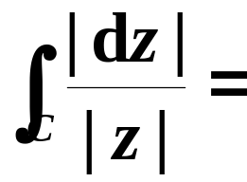
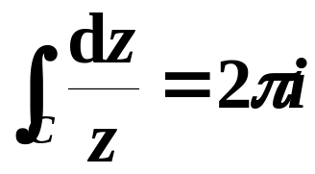
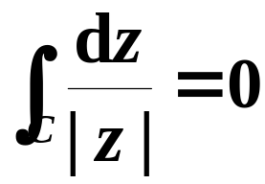
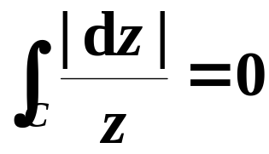
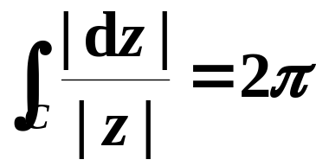
练习：
则
设C 为正向圆周 |z| = 1,
答案：

Slide 10
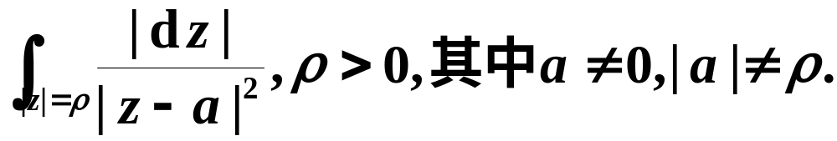




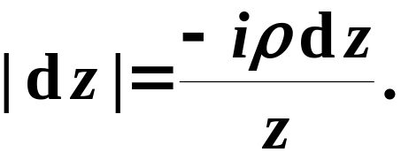
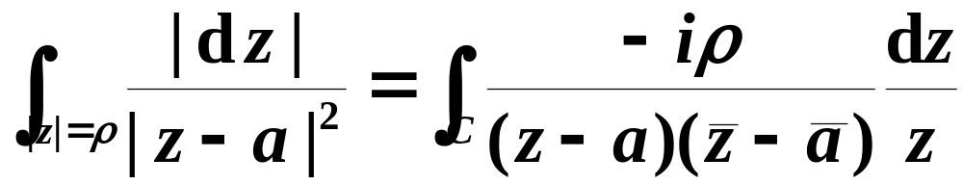
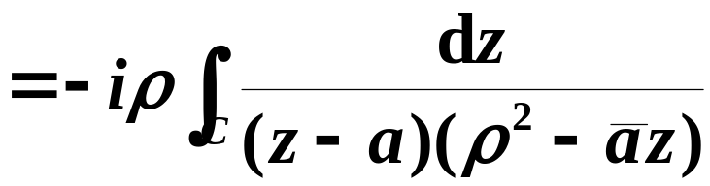
例3 计算积分
解
设
则
进而有
即
由柯西积分公式……

Slide 11
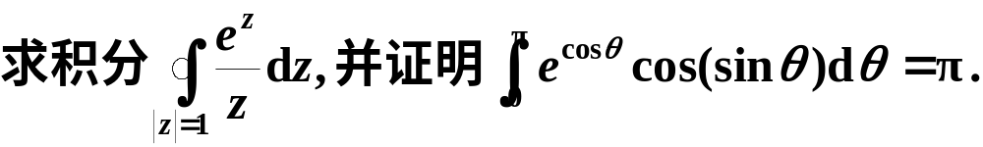
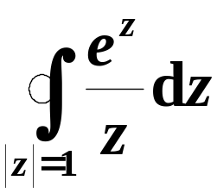
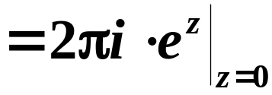

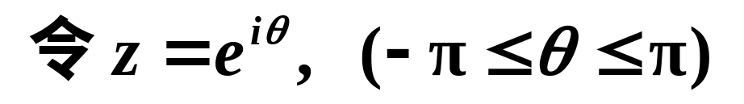
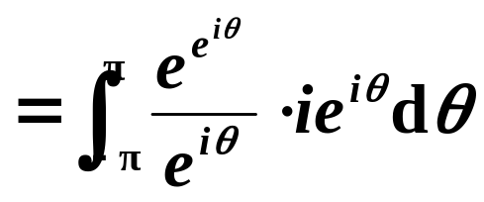
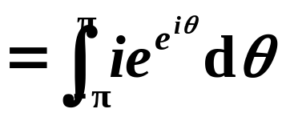
例4
解
根据柯西积分公式知,

Slide 12
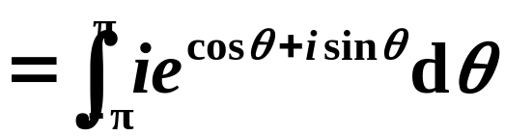
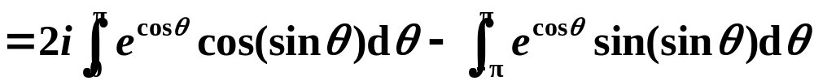
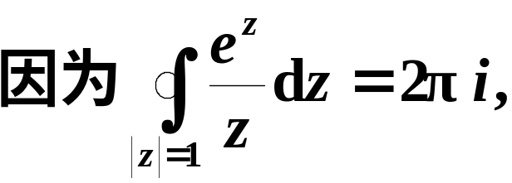
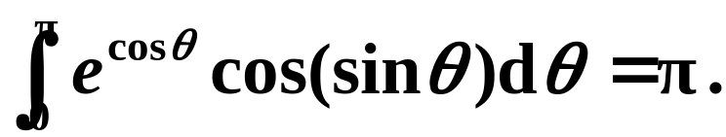
比较两式得

Slide 13

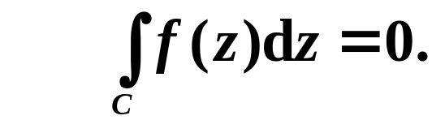
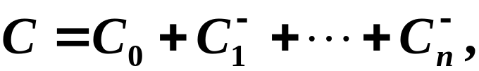

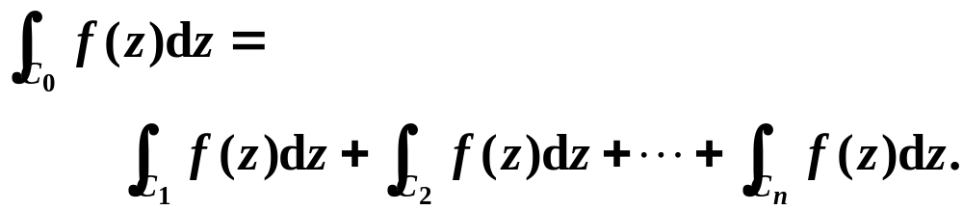
二、沿围线积分
(重要公式、柯西定理、柯西积分公式、高阶导数公式)
定理 设D是逐段光滑曲线 C所围成的单连通区域，
函数f (z)在D内解析,
定理：设 D 是由 n +1条简单闭曲线 C₀, C₁, … ,C_{n}
所围成的多连通区域(如图)，
函数 f (z)在 D 内解析，

Slide 14
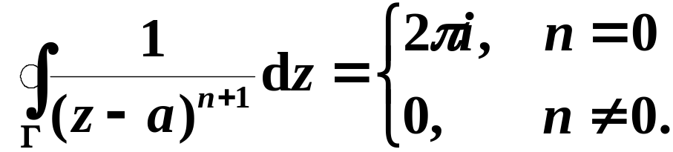
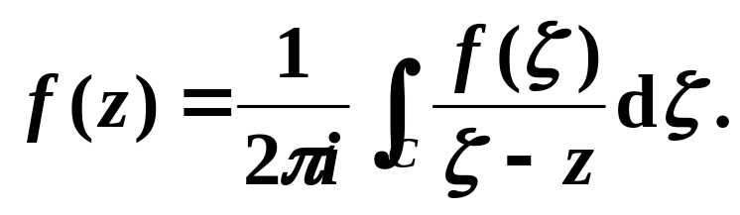
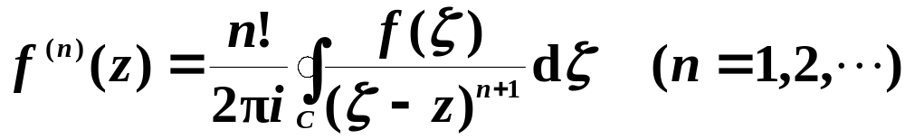
重要公式
柯西积分公式
设函数 f (z) 在简单闭曲线 C 所围成的区域 D内解析，
在D = D+C上连续，
则对于D内任一点 z, 有
高阶导数公式
… … …，则f (z) 在D内有各阶导数，

Slide 15
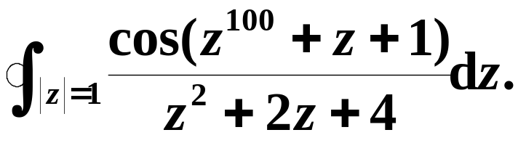

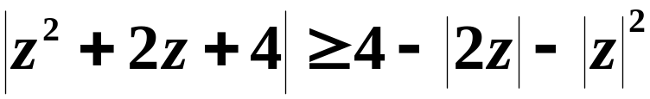




例5 计算
解
当 时,

Slide 16




例6
解

Slide 17




Slide 18


由柯西积分公式得

Slide 19





Slide 20






练习：设C为过点
的正向简单闭曲线，则当
从曲线C内部趋向
时，
当
时，
从曲线C外部趋向
答案：

Slide 21



例7
解
分以下四种情况讨论：
(1) a, b不在曲线C内
这时
在积分区域内处处解析，
由单连通区域柯西定理，有

Slide 22




(2) a在曲线C内，b不在曲线C内
由高阶导数公式，有

Slide 23



(3) a不在曲线C内，b在曲线C内
由柯西积分公式，有

Slide 24





(4) a,b 均在曲线C内

Slide 25




例8
解
分以下四种情况讨论：

Slide 26











Slide 27









Slide 28







Slide 29




Slide 30

三、利用积分估值不等式证明

Slide 31








例9 设C为圆周 证明下列不等式.
证明
因此

Slide 32






例10
证
不等式即证.

Slide 33





练习：
设
在
平面上解析，且
恒大于正常数M,
试证:
为常值函数.
证明：
令
则
又因为f (z) ≠ 0，
所以g(z)是有界整函数.
由刘维尔定理知 g(z) 为常值函数.
从而f (z)也是常值函数.

Slide 34







例11
若函数
在
内解析，
试证
对于任一
都有
证明：
令
由高阶
导数公式有

Slide 35



由柯西积分定理
上式两边取共轭，
整理得，

Slide 36





例13
设C是一条正向简单闭曲线，D是C 的外部区域，
f (z) 在D内解析，
在
上连续，
且
则
证明
当 z 在区域 D内时，
作圆
使
在区域 D内，
在曲线C外，
由多连通区域
柯西积分公式

Slide 37




因为
所以R充分大时，
从而

Slide 38




所以
当
即z在曲线C内时，
由多连通区域
柯西积分公式
令R → ∞，上式两边取极限得

Slide 39





四、用调和函数求解析函数
例14
解 利用柯西—黎曼方程,

Slide 40







因而得到解析函数

Slide 41







作业：P48 12 14 15
求积分
假设曲线 C 为以
为顶点的正方形正向，求如下积分
（1）
（2）
3. 求积分 , 其中曲线C为右半正向单位圆周.
4. 计算 其中曲线 C 为以
为心，以1为半径的的上半圆周正向.

Slide 42








5. 假设曲线 C 是不经过0，4的正向简单闭曲线, 求
积分
6. 假设曲线 C为椭圆 的正向，定义
求 .
7. 假设 在单位圆周C及其内部解析，证明: 若在
上，有
尝试给出 的上界估计.

Slide 43






若C为从z = R到 z = R+2πi的垂线段，则
验证 为调和函数, 并求解析
函数
10. 设 在 内解析且有界，证明

